Slide 1
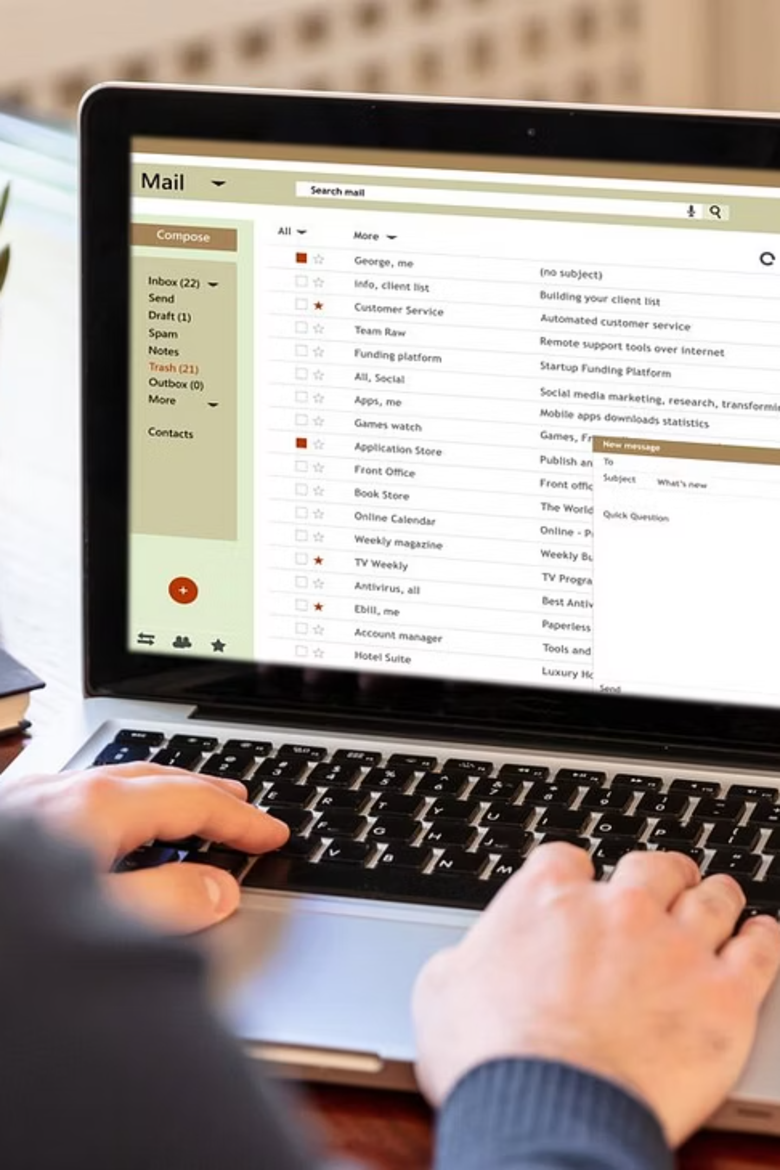

Unidad 3 – Outlook, Excel y SharePoint
Integra Power Automate con las herramientas más usadas en entornos profesionales para construir automatizaciones reales, eficientes y cercanas a escenarios del mundo laboral.

Slide 2
OBJETIVOS DE LA UNIDAD
¿Qué vamos a aprender?
1
2
3
Integrar herramientas
Trabajar con datos
Automatizar escenarios
Conectar Power Automate con Outlook, Excel y SharePoint en flujos reales
Gestionar archivos, registros y procesos de forma automatizada
Construir flujos útiles y aplicables a contextos profesionales reales

Slide 3
BLOQUE 1 · OUTLOOK Y ADJUNTOS · 1,5 H
Outlook como origen de procesos
Muchos procesos empresariales comienzan con un correo electrónico. Power Automate permite reaccionar automáticamente a esos eventos, eliminando tareas manuales repetitivas.
Lectura de correos
Monitorizar bandejas y detectar mensajes relevantes
Envío automático
Responder o notificar sin intervención manual
Detección de adjuntos
Identificar y procesar archivos adjuntos automáticamente
Clasificación
Categorizar correos según contenido o remitente

Slide 4
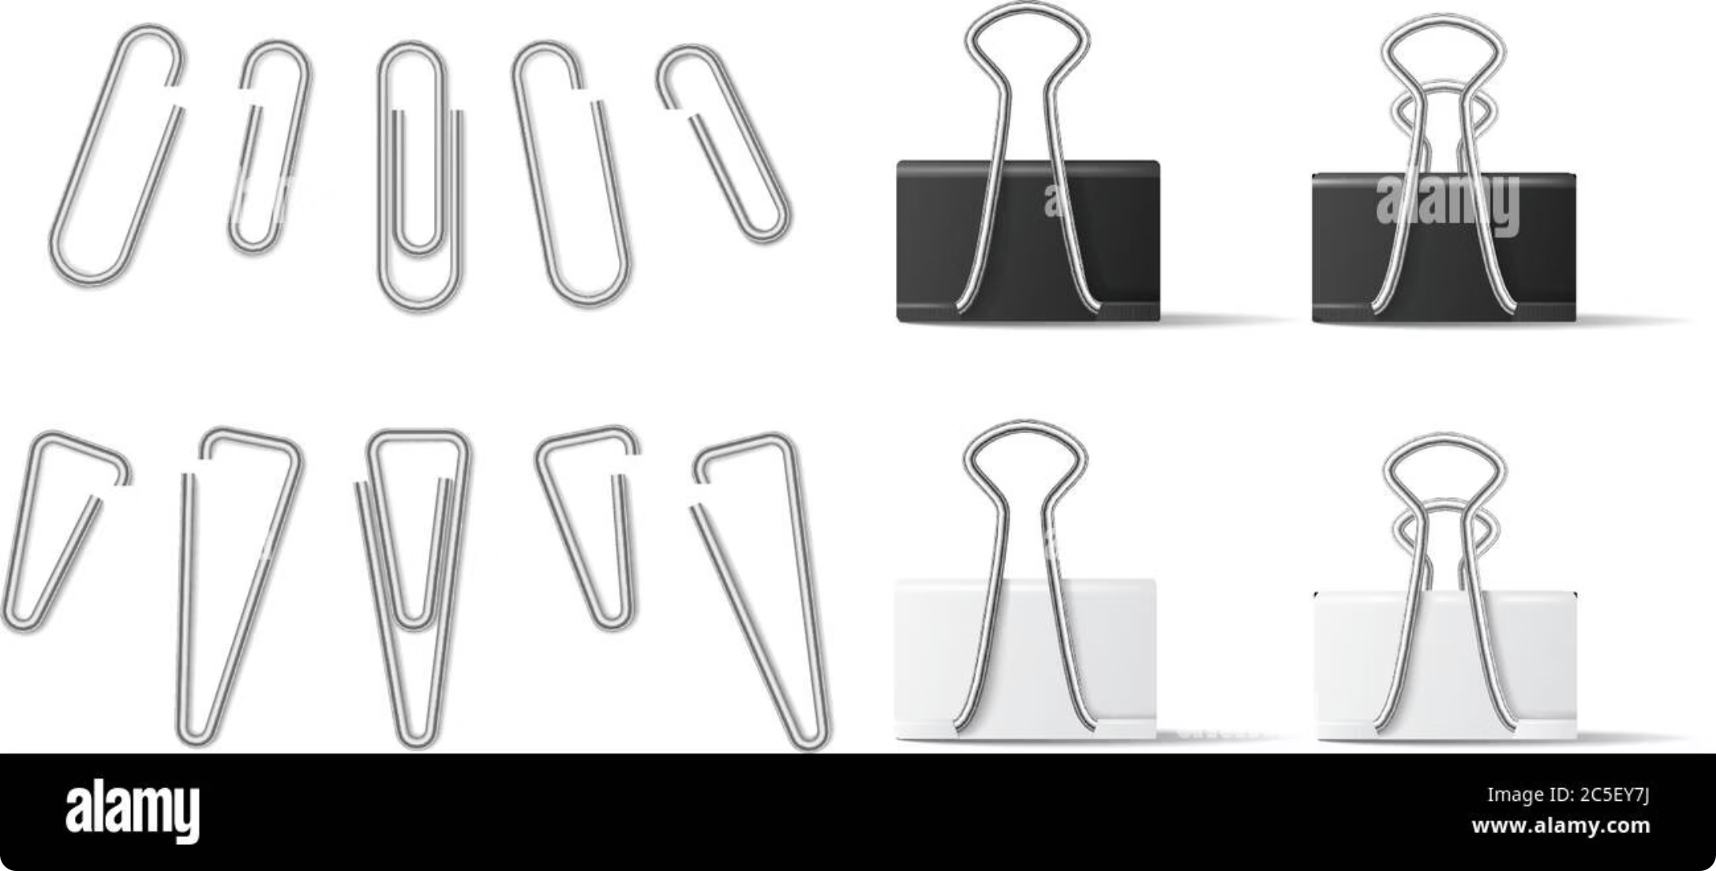
CONCEPTO CLAVE
Trabajar con adjuntos
Los adjuntos son archivos asociados a un correo. Power Automate puede validar su existencia y procesarlos automáticamente, uno de los escenarios más comunes en empresas.
Validar
Filtrar
Guardar
Comprobar si el correo tiene adjuntos
Verificar el asunto o remitente
Almacenar el archivo en OneDrive o SharePoint

Slide 5
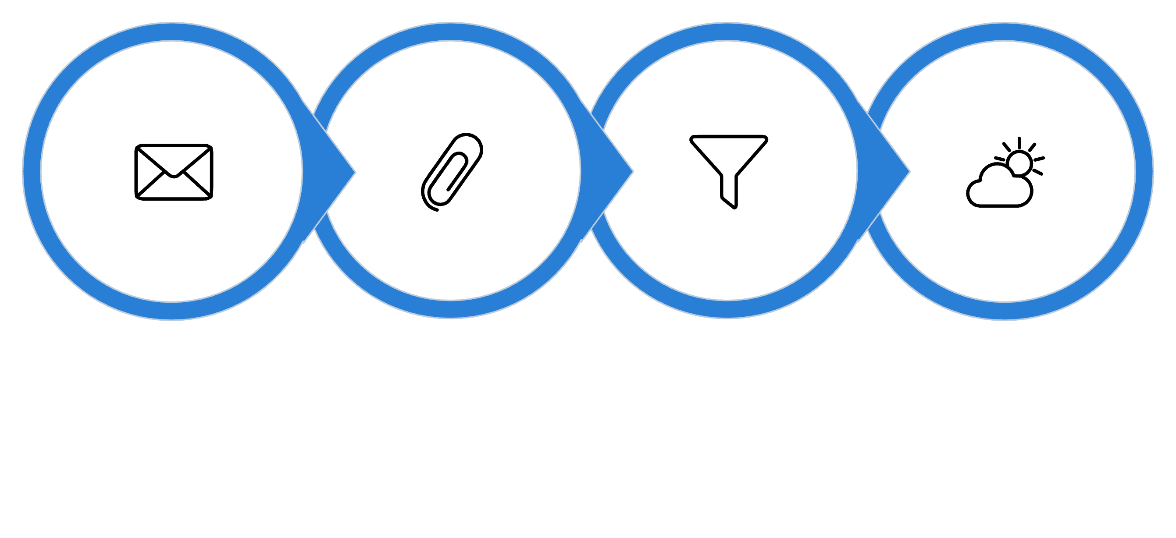
EJERCICIO PRÁCTICO
Flujo del ejercicio: Outlook
Correo recibido
Validar adjunto
Validar asunto
Guardar archivo
Este flujo combina triggers, condiciones y acciones para procesar correos entrantes de forma completamente automatizada, sin intervención del usuario.

Slide 6

ACCIONES DEL FLUJO
Configuración del trigger y condiciones
Trigger
Condición 1 – ¿Tiene adjuntos?
Cuando llega un nuevo correo (V3)
Se usa la acción Condición para comprobar si el campo Attachments no está vacío.
Se activa cada vez que llega un correo a la bandeja configurada.
Rama Sí: continúa el procesamiento
Rama No: flujo terminado o notificación
Carpeta: Bandeja de entrada
Filtro opcional por remitente o asunto
💡 Usa la expresión empty() para validar si hay adjuntos.

Slide 7
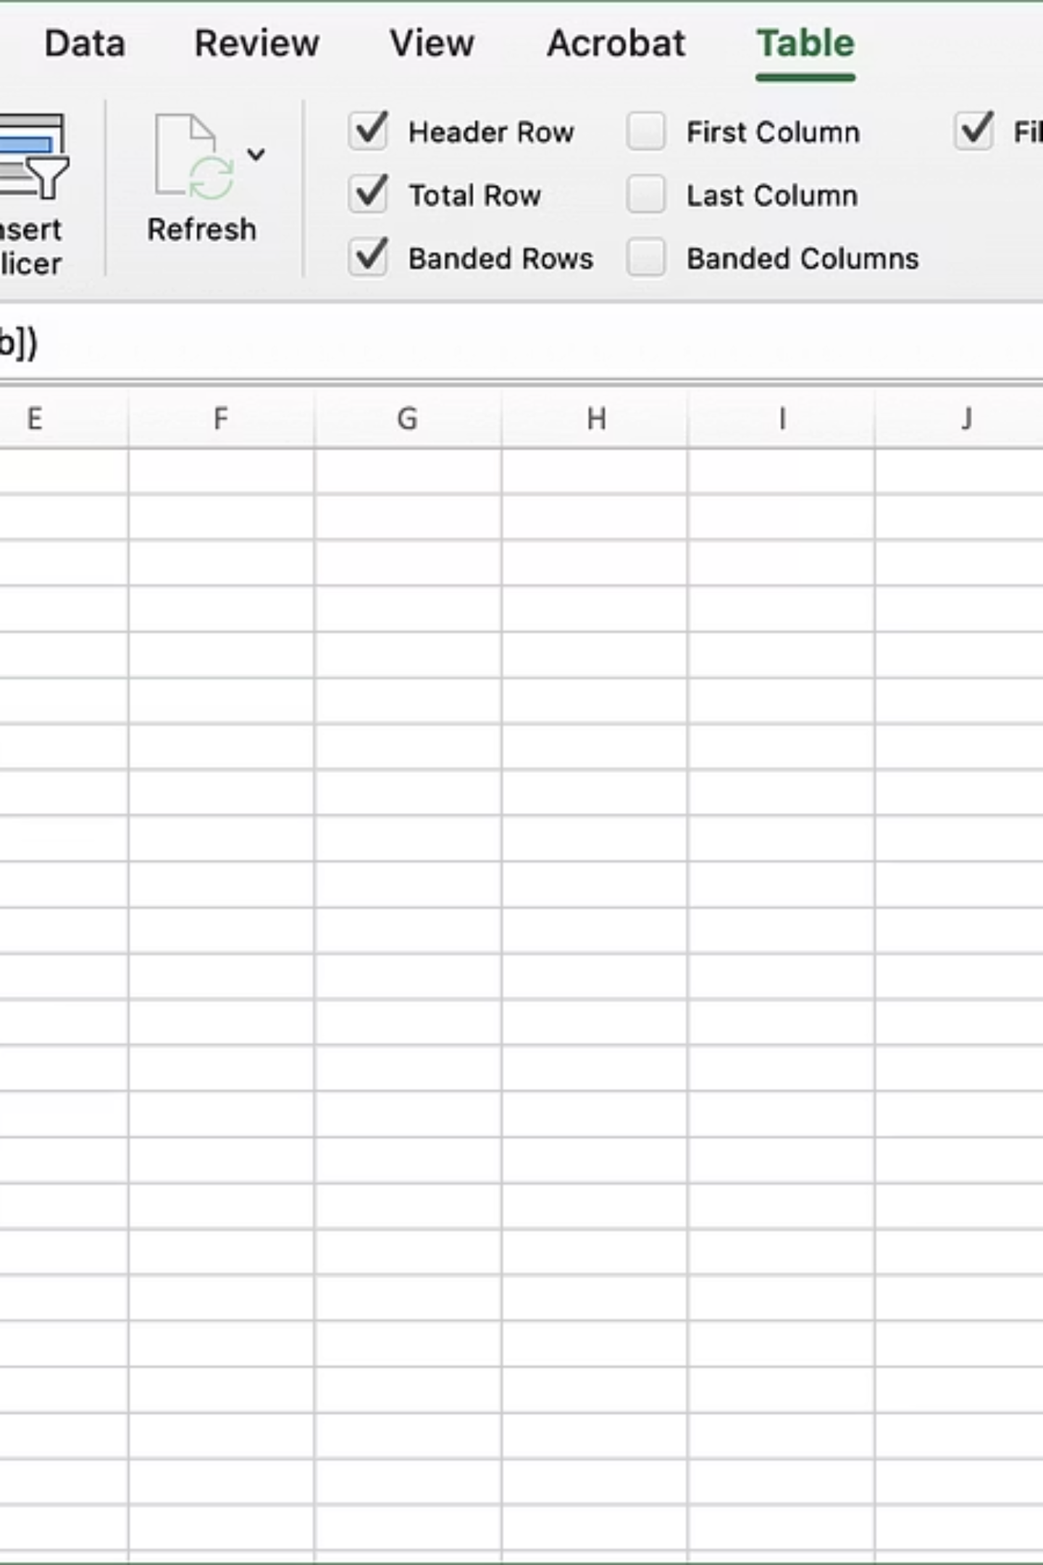
BLOQUE 2 · EXCEL Y AUTOMATIZACIÓN PROGRAMADA · 1,5 H
Excel como origen de datos
Excel se usa habitualmente como mini base de datos en muchas organizaciones. Power Automate puede leer, filtrar y actuar sobre esos registros de forma programada.
Tablas estructuradas
Power Automate solo lee datos organizados en tablas formales, no en rangos sueltos
Datos dinámicos
Los registros pueden cambiar; el flujo los procesa en cada ejecución programada
Automatización programada
El flujo se ejecuta automáticamente a intervalos regulares sin intervención

Slide 8
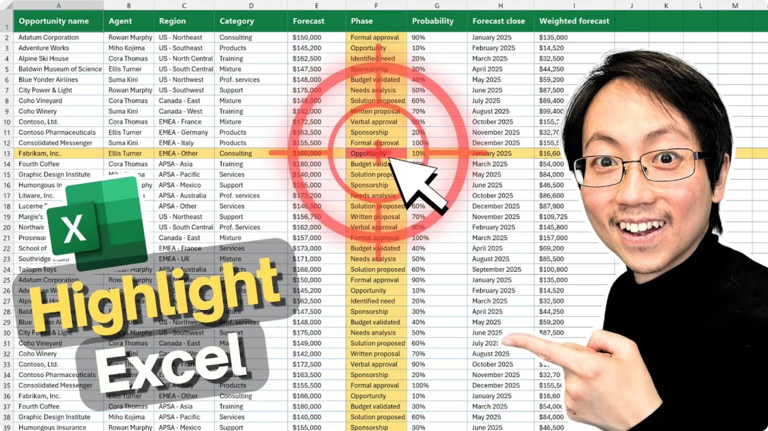
⚠️ Error frecuente
Power Automate requiere tablas
Este es probablemente el error más común al empezar: un archivo Excel no es lo mismo que una tabla. Power Automate no puede leer celdas sueltas.
❌ Sin tabla
✅ Con tabla
Rango de celdas sin formato → Power Automate no lo detecta
Seleccionar datos → Insertar → Tabla → Power Automate la reconoce

Slide 9
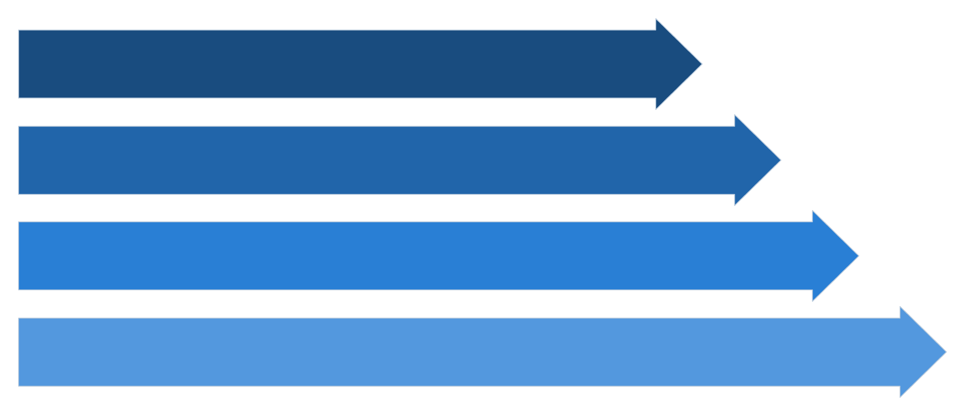
EJERCICIO PRÁCTICO
Flujo del ejercicio: Excel
Programar ejecución
Leer filas de Excel
Filtrar datos
Enviar correo
Este flujo combina un trigger de recurrencia con acciones de lectura de Excel para procesar datos automáticamente a intervalos regulares y notificar resultados.

Slide 10
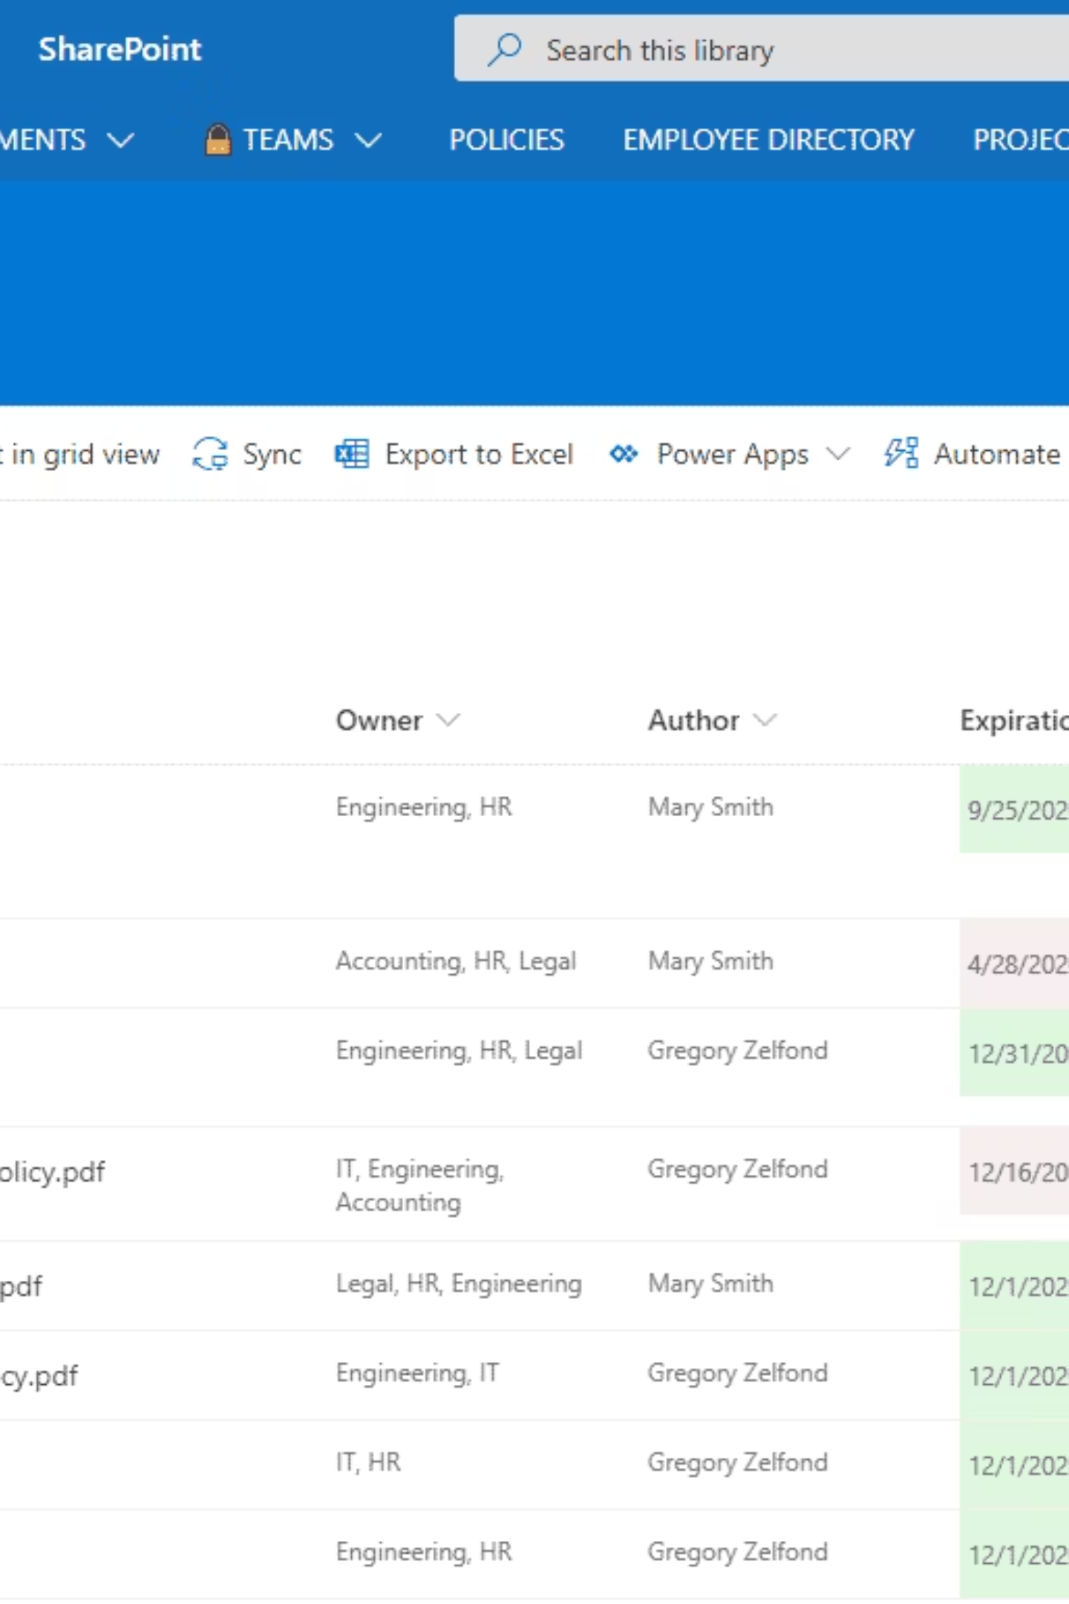
BLOQUE 3 · SHAREPOINT Y GESTIÓN DOCUMENTAL · 1,5 H
SharePoint como repositorio central
SharePoint es la herramienta de gestión documental y colaboración de Microsoft 365. Permite centralizar archivos, controlar versiones y automatizar flujos de aprobación.
Almacenamiento
Guardar y organizar documentos en bibliotecas compartidas
Control de versiones
Seguimiento de cambios y recuperación de versiones anteriores
Permisos
Gestión de acceso por usuario, grupo o rol
Automatización
Flujos de aprobación y notificación integrados

Slide 11
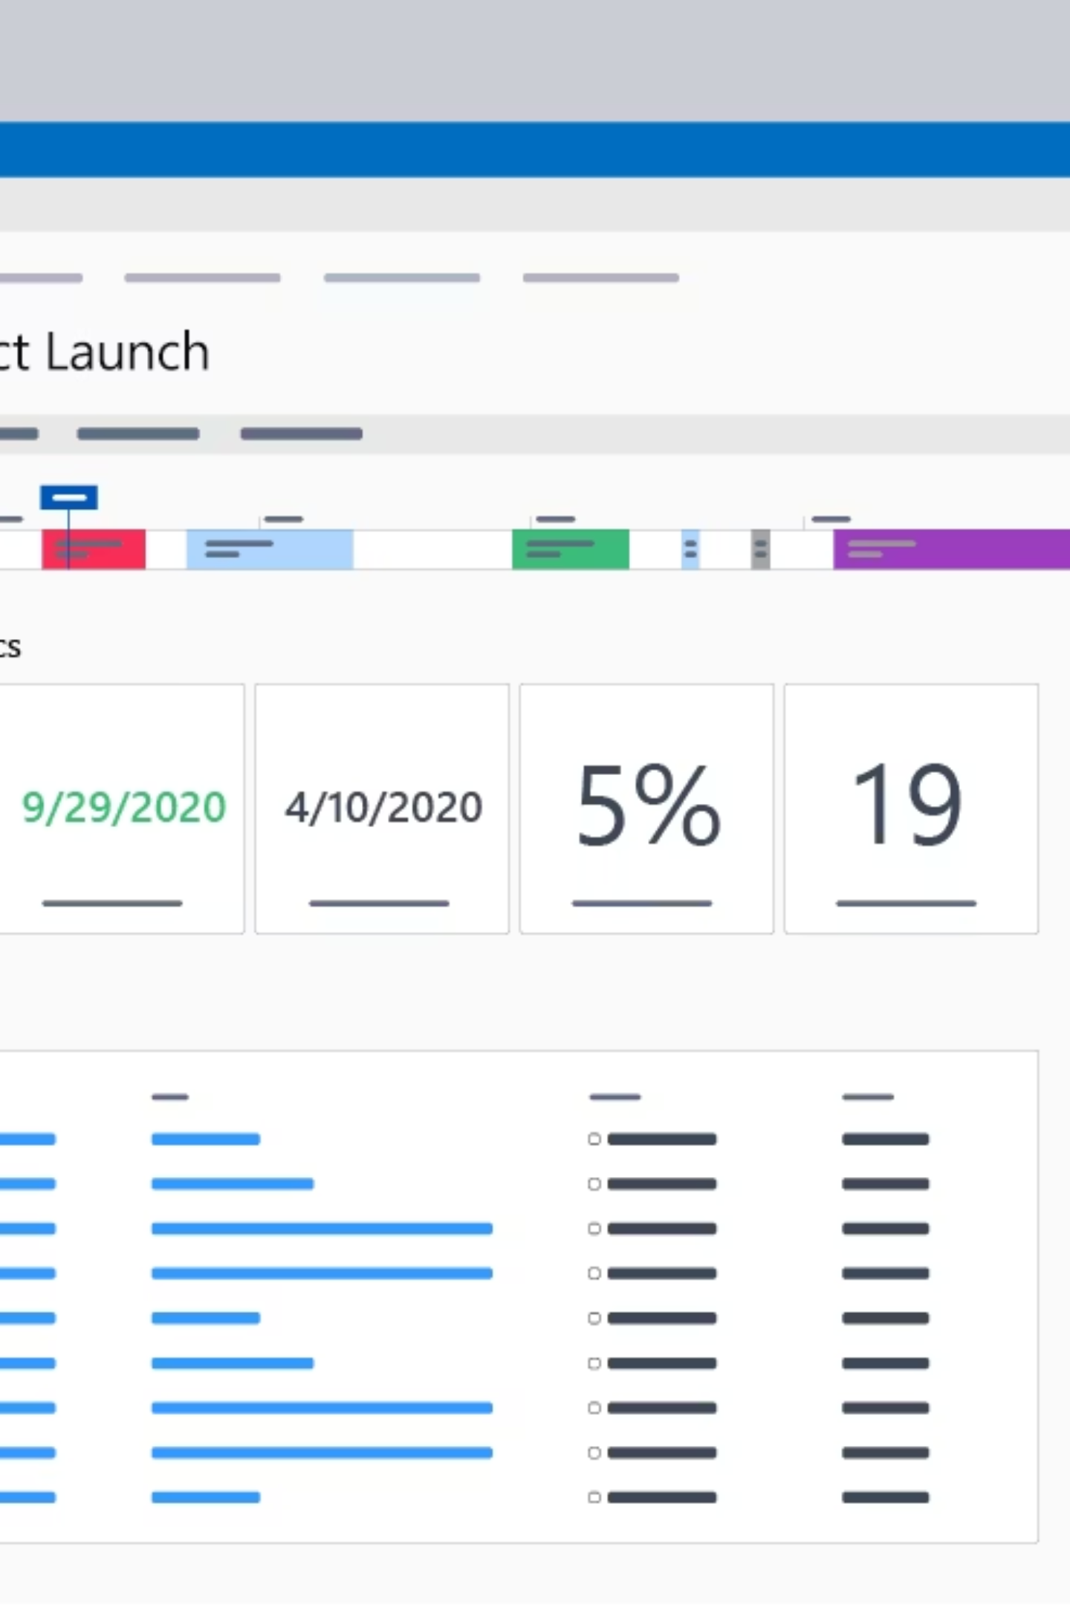
Lista SharePoint: El punto de partida
Una lista en SharePoint es equivalente a una tabla estructurada donde cada fila es un registro y cada columna define un tipo de dato concreto: texto, número, fecha, opción o persona.
Las listas permiten almacenar, clasificar y rastrear el estado de cada elemento a lo largo del proceso, convirtiéndose en el núcleo de cualquier flujo automatizado.

Slide 12

Flujo del ejercicio en SharePoint
El proceso sigue una secuencia lógica de cuatro pasos que transforma un registro bruto en un elemento gestionado y aprobado.
Clasificar
Solicitar aprobación
Asignar categoría o tipo.
Enviar para revisión humana.
Crear registro
Actualizar estado
Nuevo elemento en la lista.
Registrar el resultado final.
Cada paso se automatiza con Power Automate, reduciendo la intervención manual y garantizando trazabilidad completa.

Slide 13
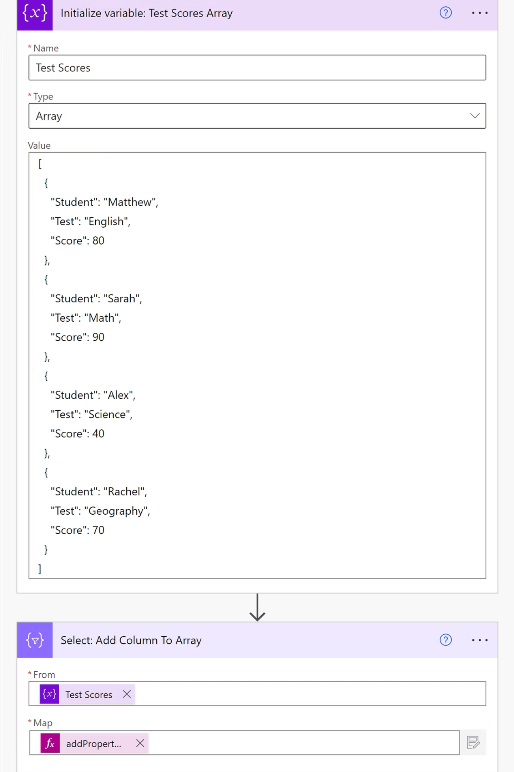
Acciones clave: Crear y Actualizar
Crear elemento
Añade un nuevo registro a la lista de SharePoint con los valores proporcionados por el flujo.
Actualizar elemento
Modifica campos de un registro existente, como el estado o la categoría, tras una acción previa.
Ambas acciones requieren el ID del elemento y la dirección del sitio SharePoint para ejecutarse correctamente.

Slide 14

APROBACIONES
Introducción a las aprobaciones
Las aprobaciones permiten incorporar decisiones humanas dentro de un flujo automatizado, deteniendo la ejecución hasta que un responsable responde.
✅ Aprobar
❌ Rechazar
El flujo continúa con la rama de éxito.
Se ejecuta la rama alternativa o se notifica.

Slide 15
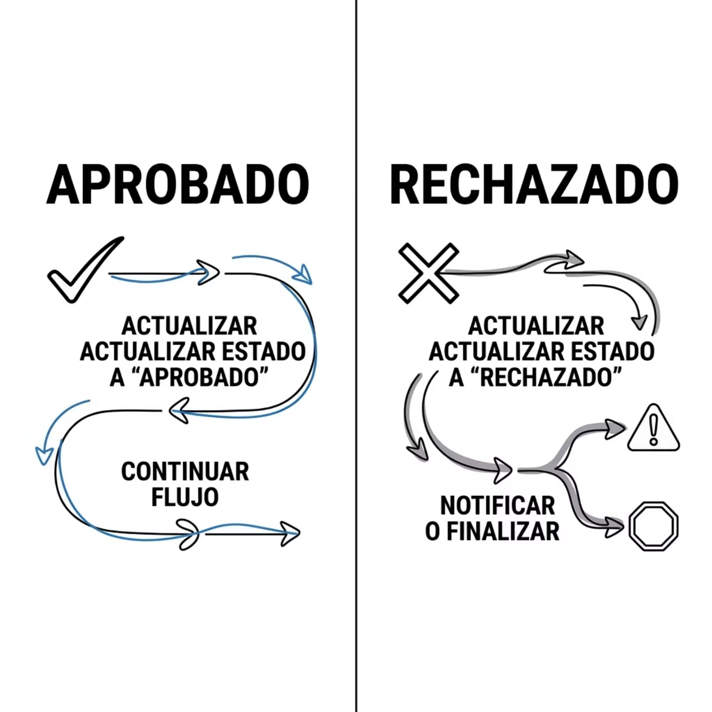

Acción: Iniciar y esperar una aprobación
¿Qué hace esta acción?
Envía una solicitud de aprobación a uno o varios destinatarios y pausa el flujo hasta recibir respuesta. El resultado determina qué rama se ejecuta a continuación.
Aprobado → Actualiza el estado del elemento en SharePoint
Rechazado → Actualiza el estado con el valor correspondiente

Slide 16
Conceptos integrados en el flujo
Este ejercicio combina seis pilares fundamentales de Power Automate y SharePoint.
Triggers
Condiciones
Disparadores que inician el flujo automáticamente ante un evento.
Ramas lógicas que dirigen el flujo según los datos evaluados.
Iteraciones
Archivos
Bucles que procesan múltiples elementos de forma secuencial.
Gestión de adjuntos: lectura, movimiento y almacenamiento.
SharePoint
Aprobaciones
Creación, lectura y actualización de elementos en listas.
Integración de decisiones humanas en flujos automatizados.

Slide 17
Resultado esperado de la unidad
Al finalizar, serás capaz de diseñar y ejecutar flujos integrados que automatizan procesos de negocio de extremo a extremo.
Procesar correos con archivos adjuntos
Trabajar con datos procedentes de Excel
Crear y gestionar listas en SharePoint
Implementar aprobaciones básicas en flujos
Construir flujos integrados de extremo a extremo

